Slide 1


Slide 2

Propedeutika výuky chemie
12
Učební úlohy ve vyučování chemie,
taxonomie úloh
1 / 23

Slide 3

Literatura:
1. PACHMANN, E., HOFMANN, V. Obec.
didaktika chemie. 1. vyd. Praha : SPN, 1981
2. ČTRNÁCTOVÁ, H.: Příspěvek didaktiky chemie
k teorii a praxi projektování učebních úloh;
Pedagogika, roč. XLVII, 1997, s. 138 – 149
3. LOS, P., SPURNÁ, M.: Obecná didaktika
chemie; UP Olomouc, 1989, 2. vyd., 163 s.
4. SILNÝ, P. a kol.: Úlohy a modely
usmerňovania riešenia úloh zo všeobecnej
chémie; EXPOL pedagogika s.r.o. Bratislava
2 / 23

Slide 4
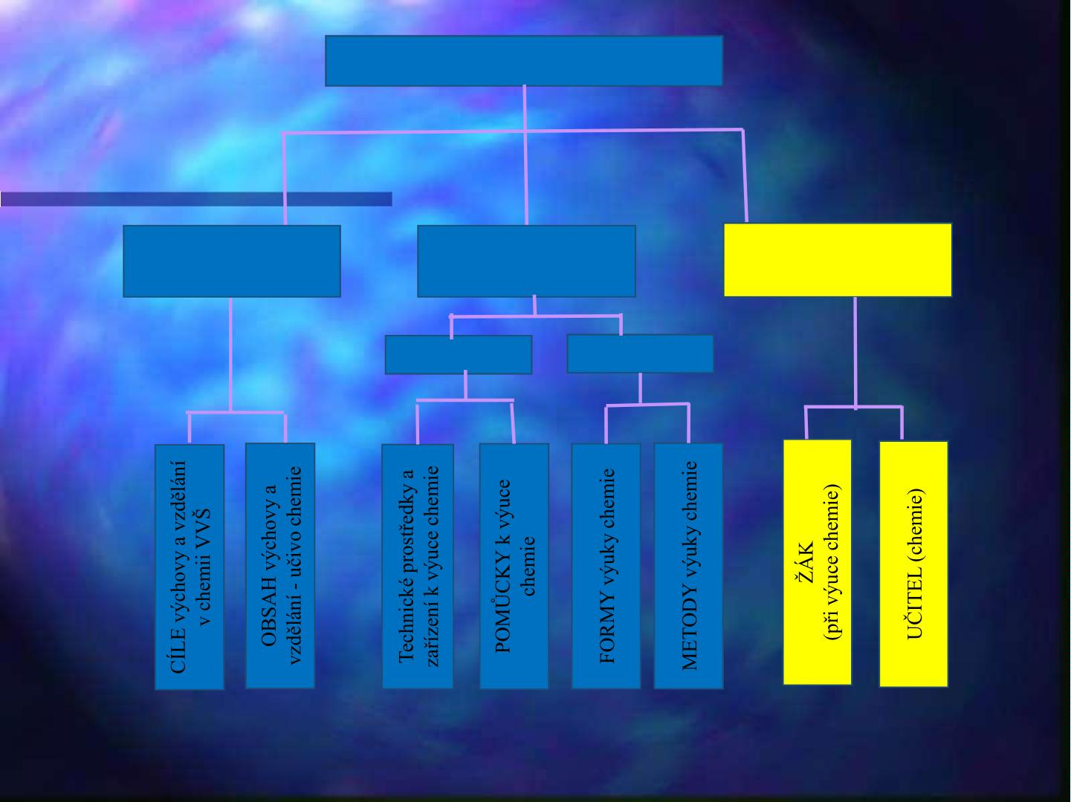
Systém výchovy a vzdělání v chemii (VVŠ)
Projekt výchovy a
vzdělání v chemii
Prostředky výchovně
vzdělávacího procesu
Účastníci výchovně
vzdělávacího procesu
Materiální
Immateriální
3 / 23

Slide 5
Zpětná vazba v pedagogice
■ Zpětná vazba je subjektivní pohled třetí osoby na
naše jednání a činnosti ? (sociohumanitní přístup)
■ Jiného člověka odhadujeme lépe, proto může mít
zpětná vazba objektivní charakter
.
■ Člověk sám se zpravidla nadhodnocuje nebo
podhodnocuje, zpětná vazba může tedy vést ke
sebezdokonalování – nástroj jak zdokonalovat sebe
a ostatní
■ Pozitivní – zaměření na pochvalu, úspěchy a snahy
o zlepšení, chování upevňuje, posiluje
■ Negativní – upozornění na nežádoucí chování
(kritika), chování chceme potlačit, utlumit (korekce)
4 / 23

Slide 6
Chyba a učení, práce s chybou
■ Chyba – odchylka od správného řešení; (odchylka
od předpokládaného cíle)
■ Chyba ve škole – bariéra mezi učitelem a žákem;
prostředek zpětné vazby !!!!!!
■ Předsudek – dobré učení je bez chyb, nedbalost,
lenost, hloupost, neschopnost zaslouží trest ?????
■ Práce s chybou – chyba je nositelem cenných
zpětnovazebních informací pro učení, poznávání či
řešení problémů
■ S chybou je třeba přiměřeným způsobem nakládat
a pracovat (viz schéma na dalším slidu)
5 / 23

Slide 7
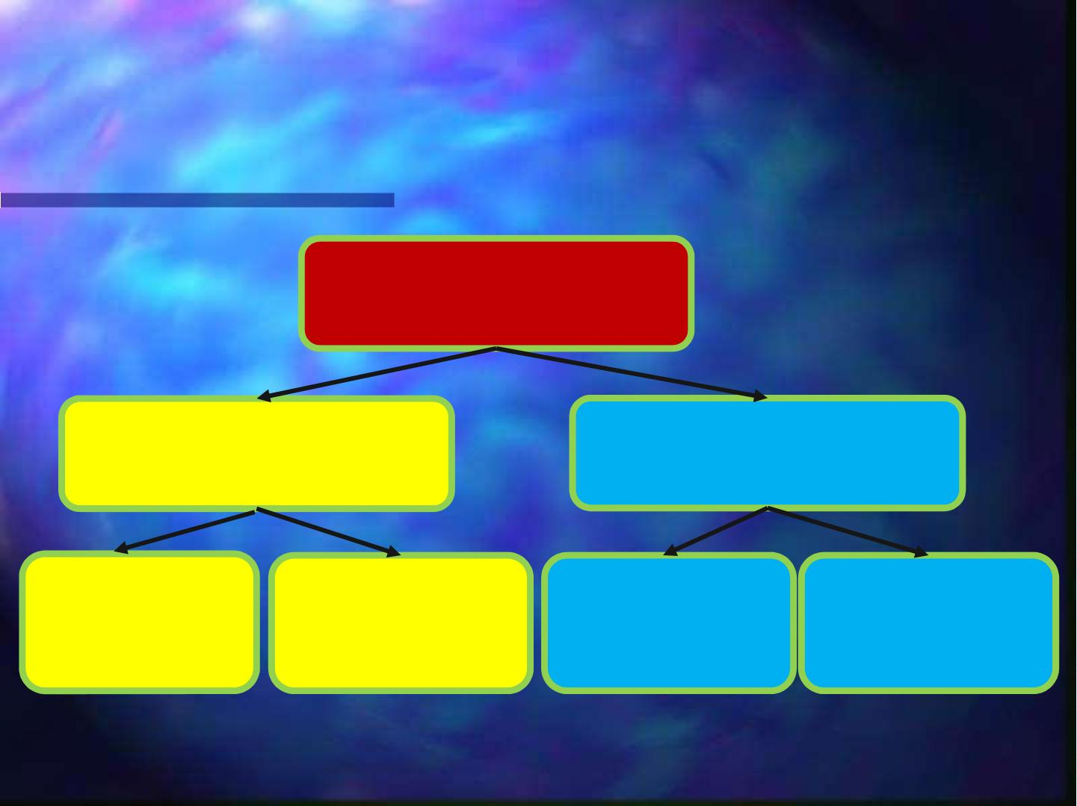
Schéma „práce s chybou“ dle (Kulič, 1992)
Výkon
Zjišťování
Reagování
Detekce Identifikace Interpretace Korekce
vzad/vpřed
Nejúčinnější je bezprostřední korekce!
6 / 23

Slide 8
Analýza teorií učebních úloh
■ Neexistuje obecně přijatelná teorie
■ Hledají se odpovědi na tyto okruhy otázek:
- vymezení základních pojmů
- klasifikace, typologie a taxonomie úloh
- určování jejich vnitřní struktury
- sledování kognitivní náročnosti
- vlastní tvorba učebních úloh
- funkce a uplatnění úloh ve výuce
7 / 23

Slide 9
Učební úloha (pedagogické hledisko)
■ Učební úloha – „uměle navozená situace, kdy si
subjekt ve své činnosti zaměřené na určitý objekt
uvědomí překážku a hledá způsob, jak ji odstranit“
(Fridman, 1977)
■ Učební úloha – „požadavek na žáka, aby vykonal
určitou cílevědomou činnost směřující k předem
stanovenému cíli. Tento cíl má složku poznatkovou
a činnostní“. (Čtrnáctová, 1997)
■ Problémová úloha – obsahuje pro žáka něco
neznámého, aby musel vyvinout cílevědomě
zaměřenou myšlenkovou činnost, vedoucí k objevení
neznámého (Kašpar)
8 / 23

Slide 10
Taxonomie úloh (Bloom, Tollingerová)
■ Osvojení každého poznatku je vždy spojeno se
souborem činností
■ Struktura a rozsah tohoto souboru závisí na obsahu
a rozsahu samotného poznatku a úrovni jeho
osvojení
■ V oblasti cílů můžeme vyjádřit úroveň osvojení
poznatků v šesti úrovních (Bloom – taxonomie A)
■ V oblasti učebních úloh v pěti úrovních -
(Tollingerová – taxonomie B) viz tabulka na dalším
slide
9 / 23

Slide 11
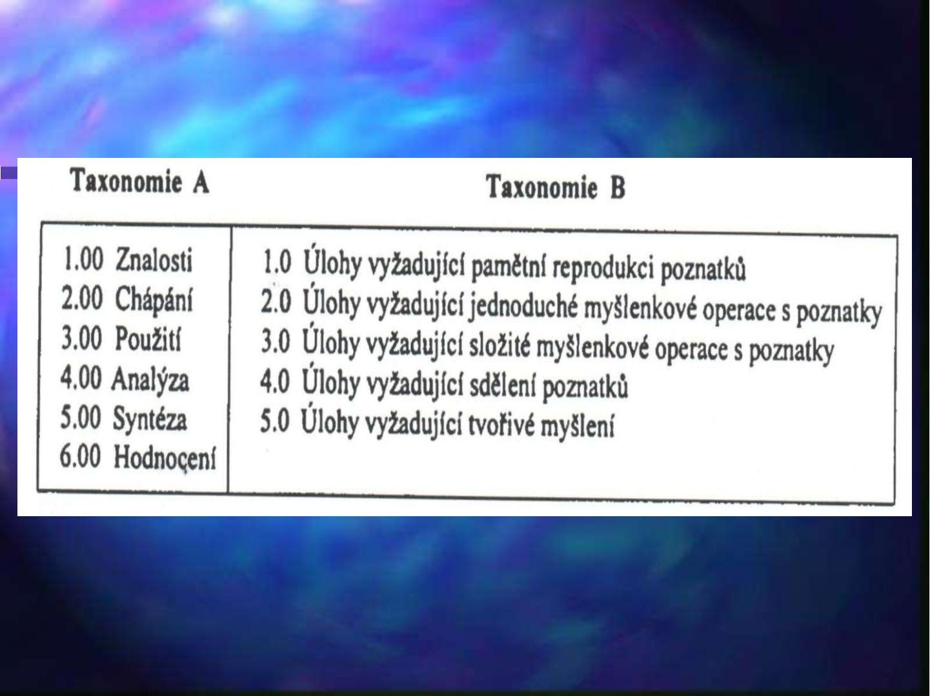
Tabulka taxonů (Čtrnáctová, 1997)
10 / 23

Slide 12
Formální stránka učební úlohy
■ Základ úlohy – verbální složka –
1.vyjadřuje podmínky a předpoklady
2.otázku nebo příkaz k řešení
■ Další složky úlohy (motivující, doplňující
informace, pokyny k řešení, odpověď)
mohou být vyjádřeny verbálně i
neverbálně (tabulka, schéma, graf,
model, ilustrace, fotografie, rovnice…)
■ Dostaneme značné množství typů úloh
11 / 23

Slide 13
Typy úloh v chemii (Čtrnáctová, 1997)
■ Úloha s nejednoznačnou otevřenou odpovědí
(divergentní)
■ S jednoznačnou otevřenou odpovědí
(konvergentní) – produkční
■ Doplňovací
■ Přiřazovací
■ Uspořádací
■ Klasifikační
■ Výběrová
■ S uzavřenou odpovědí (odpověď je
formulována v několika variantách)
12 / 23

Slide 14
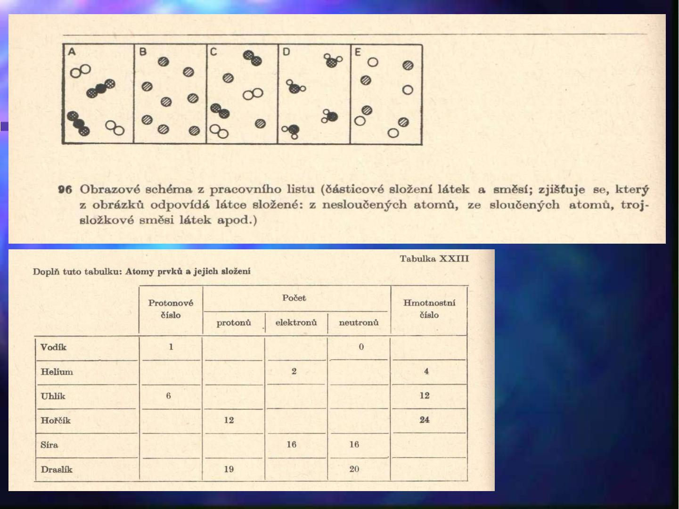
Příklady úloh
Převzato s úpravami:
PACHMANN, E.,
HOFMANN, V. Obec.
didaktika chemie. 1. vyd.
Praha : SPN, 1981
ČTRNÁCTOVÁ, H.:
Učební úlohy v chemii -
1. díl, Karolinum, Praha,
1998, 1.vyd., 75 s.
13 / 23

Slide 15
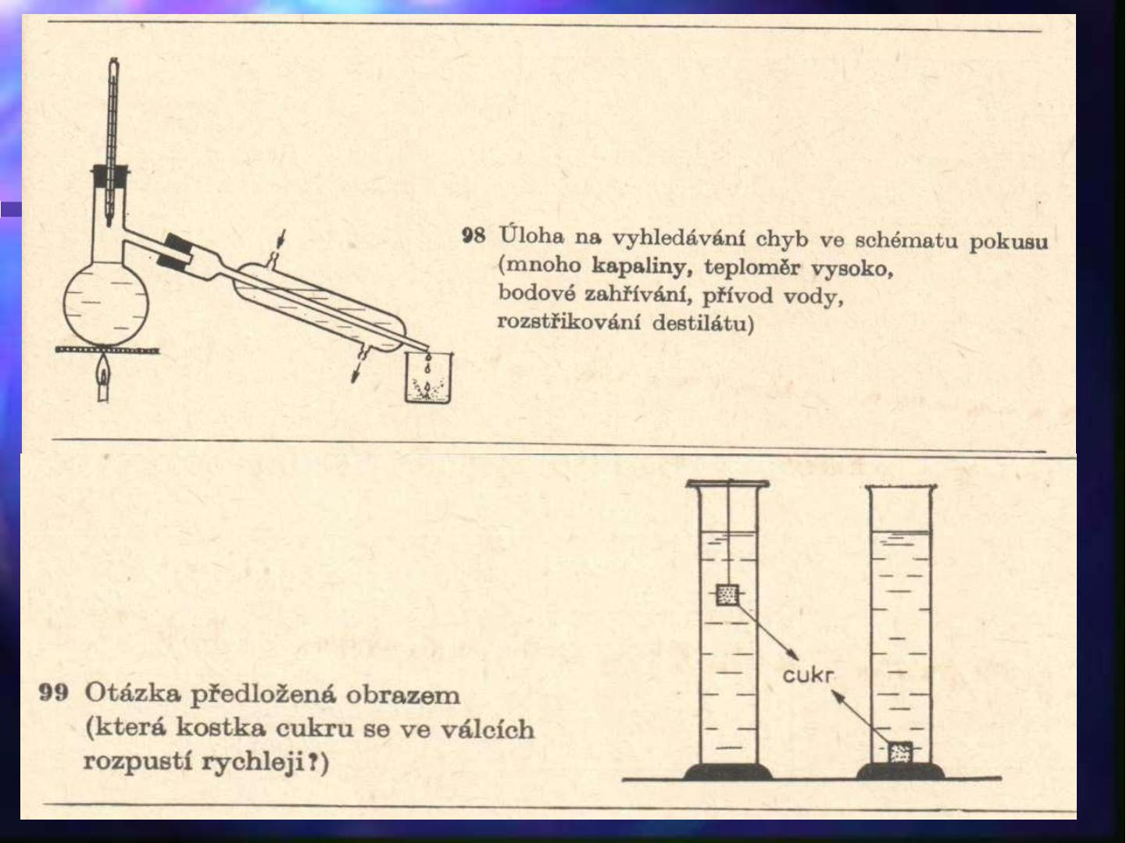
Převzato s úpravami: PACHMANN, E., HOFMANN, V. Obec.
didaktika chemie. 1. vyd. Praha : SPN, 1981
ČTRNÁCTOVÁ, H.: Učební úlohy v chemii -1. díl, Karolinum,
Praha, 1998, 1.vyd., 75 s.
14 / 23

Slide 16
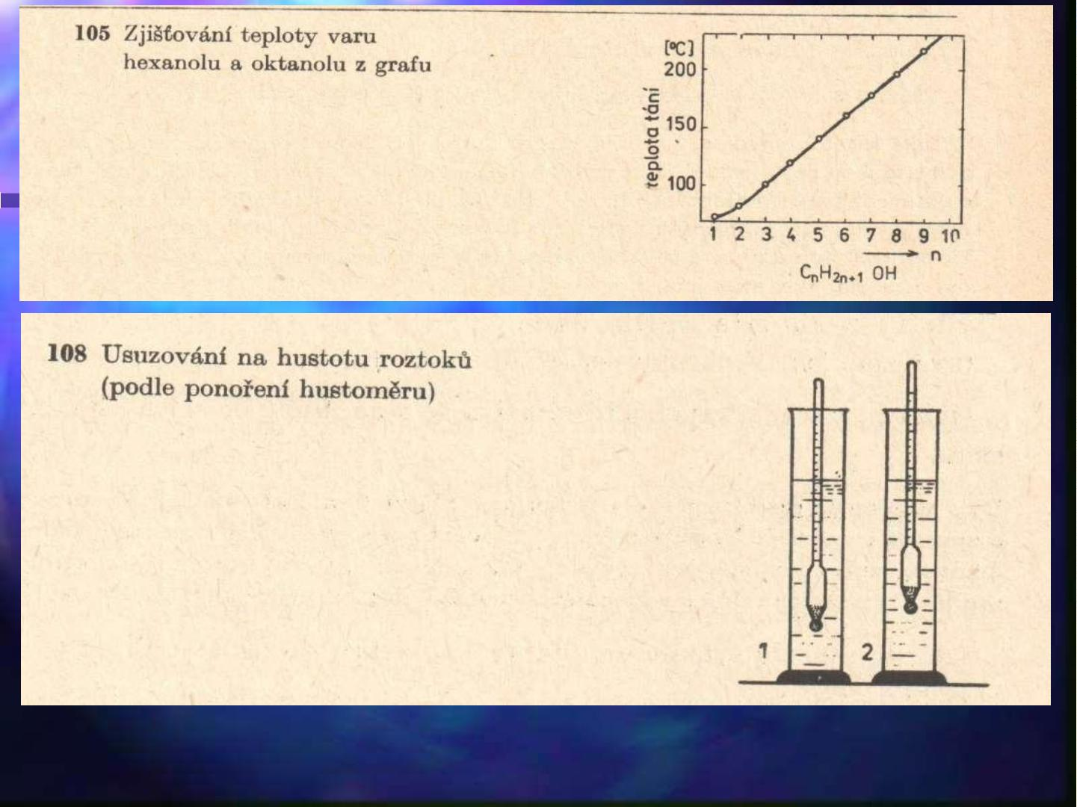
Příklady úloh - převzato s úpravami: PACHMANN, E., HOFMANN, V. Obec. didaktika chemie. 1. vyd. Praha : SPN, 1981
ČTRNÁCTOVÁ, H.: Učební úlohy v chemii -1. díl, Karolinum, Praha, 1998, 1.vyd., 75 s.
15 / 23

Slide 17
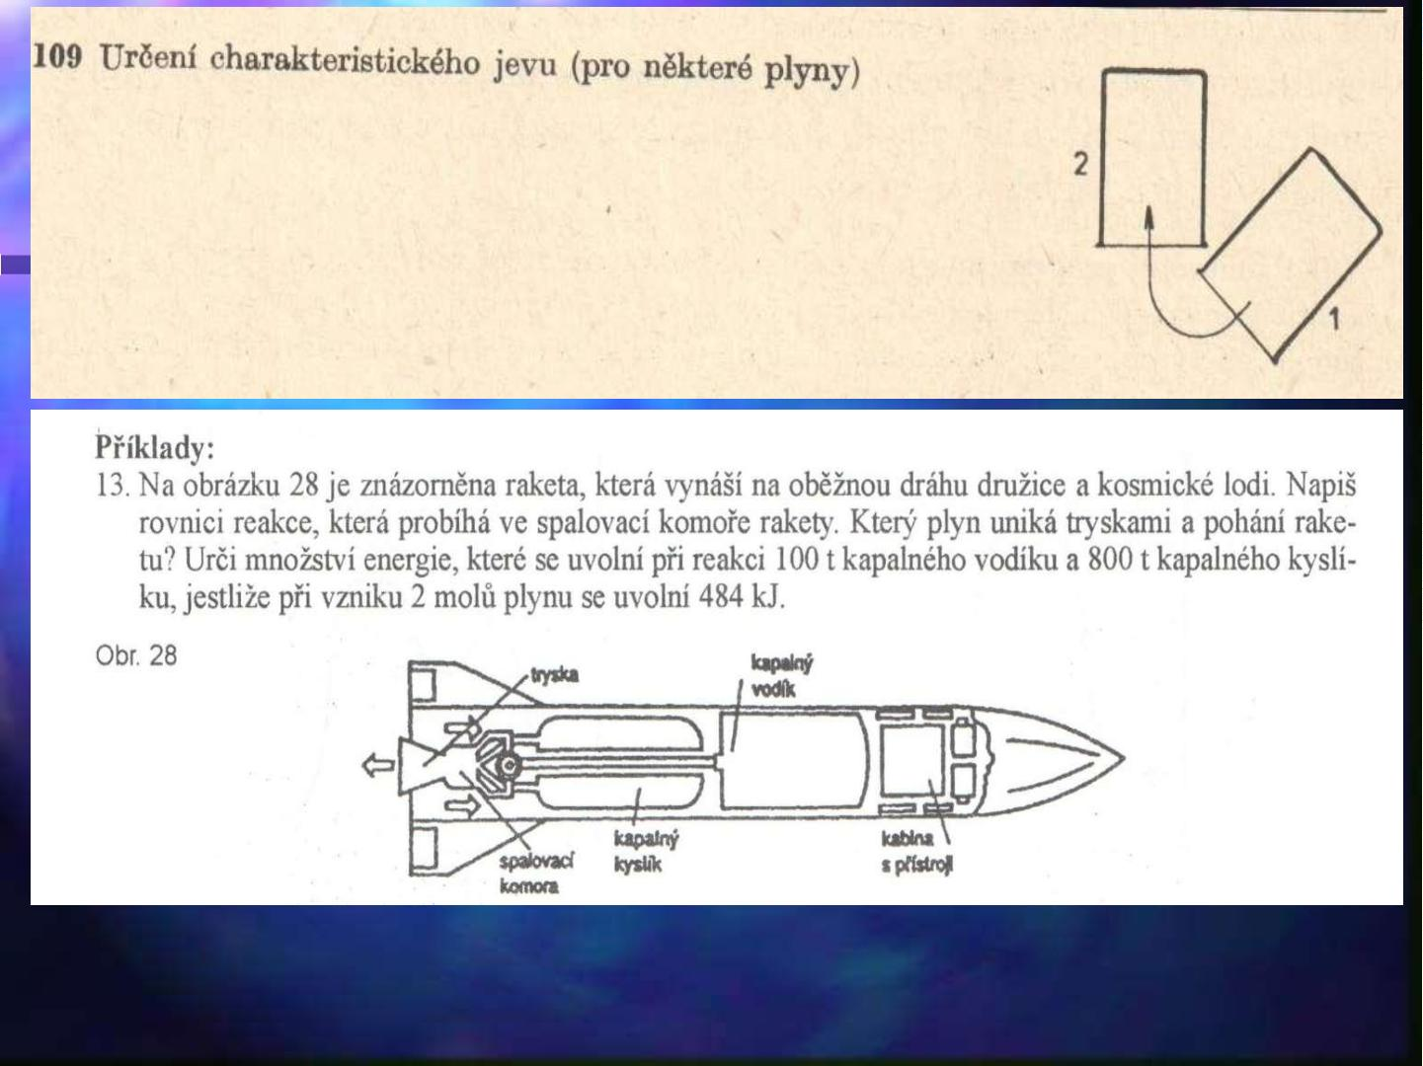
Příklady úloh - převzato s úpravami: PACHMANN, E., HOFMANN, V. Obec. didaktika chemie. 1. vyd. Praha : SPN, 1981
ČTRNÁCTOVÁ, H.: Učební úlohy v chemii -1. díl, Karolinum, Praha, 1998, 1.vyd., 75 s.
16 / 23

Slide 18
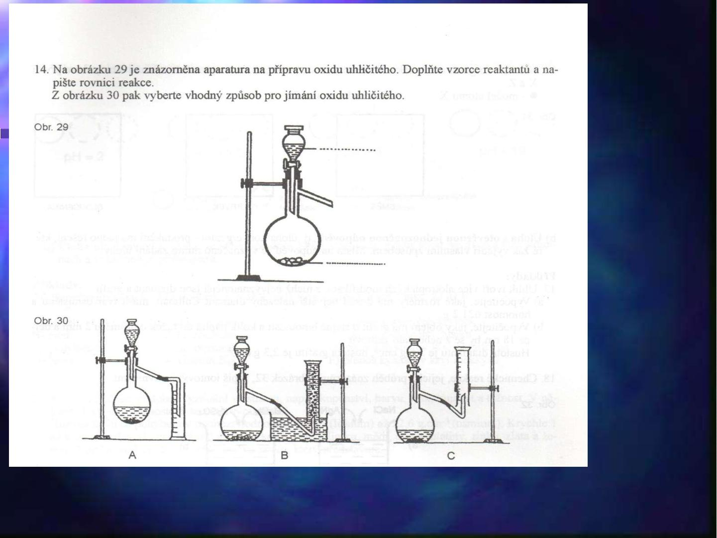
Příklady úloh - převzato s úpravami: PACHMANN, E., HOFMANN, V. Obec. didaktika chemie. 1. vyd. Praha : SPN, 1981
ČTRNÁCTOVÁ, H.: Učební úlohy v chemii -1. díl, Karolinum, Praha, 1998, 1.vyd., 75 s.
17 / 23

Slide 19
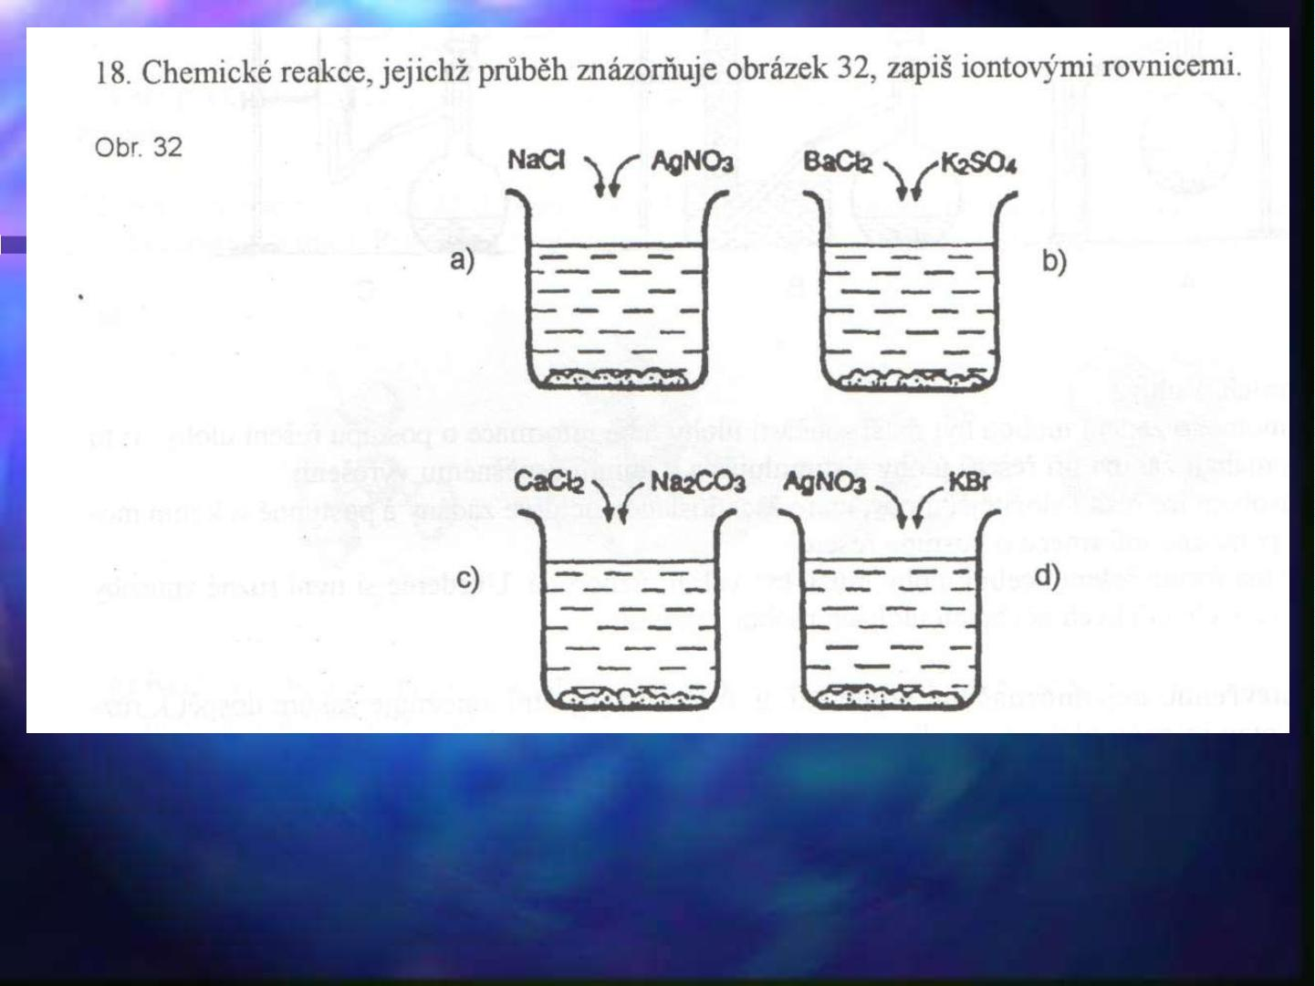
Příklady úloh - převzato s úpravami: PACHMANN, E., HOFMANN, V. Obec. didaktika chemie. 1. vyd. Praha : SPN,
1981
ČTRNÁCTOVÁ, H.: Učební úlohy v chemii -1. díl, Karolinum, Praha, 1998, 1.vyd., 75 s.
18 / 23

Slide 20
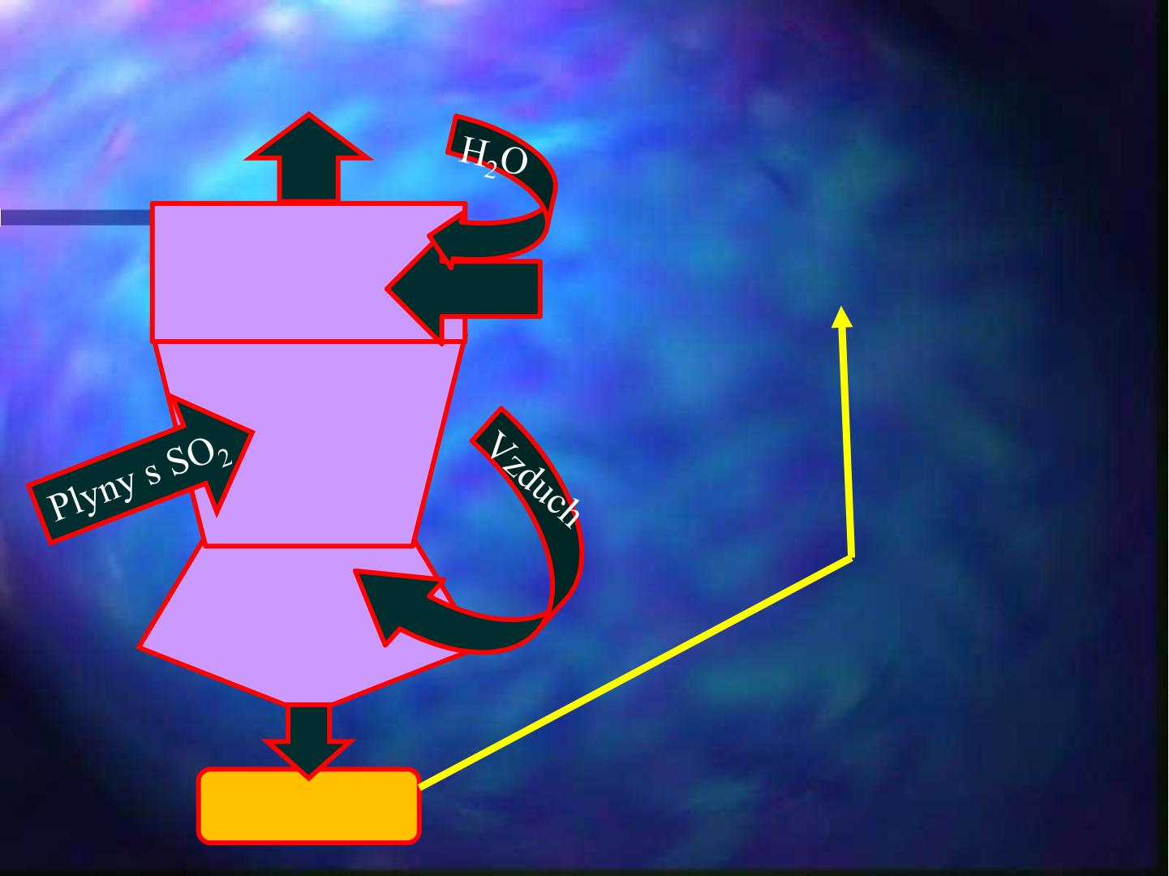
Schéma odstranění síry z emisí;
Odsířené plyny
CaO
Produktem odsiřování je sádra
CaO + SO₂→ CaSO₃
2CaSO +O →2CaSO
3
2
4
CaSO₄
19 / 23

Slide 21
Pravidla pro projektování úloh
■ Soubor učebních úloh musí být tak
veliký, aby úlohy obsáhly celé téma
nebo tematický celek
■ Soubor musí být sestaven tak, aby se v
něm maximum poznávacích aktivit
soustřeďovalo na nejdůležitější učivo
■ Soubory učebních úloh se zpravidla
soustřeďují do pracovních sešitů
20 / 23

Slide 22
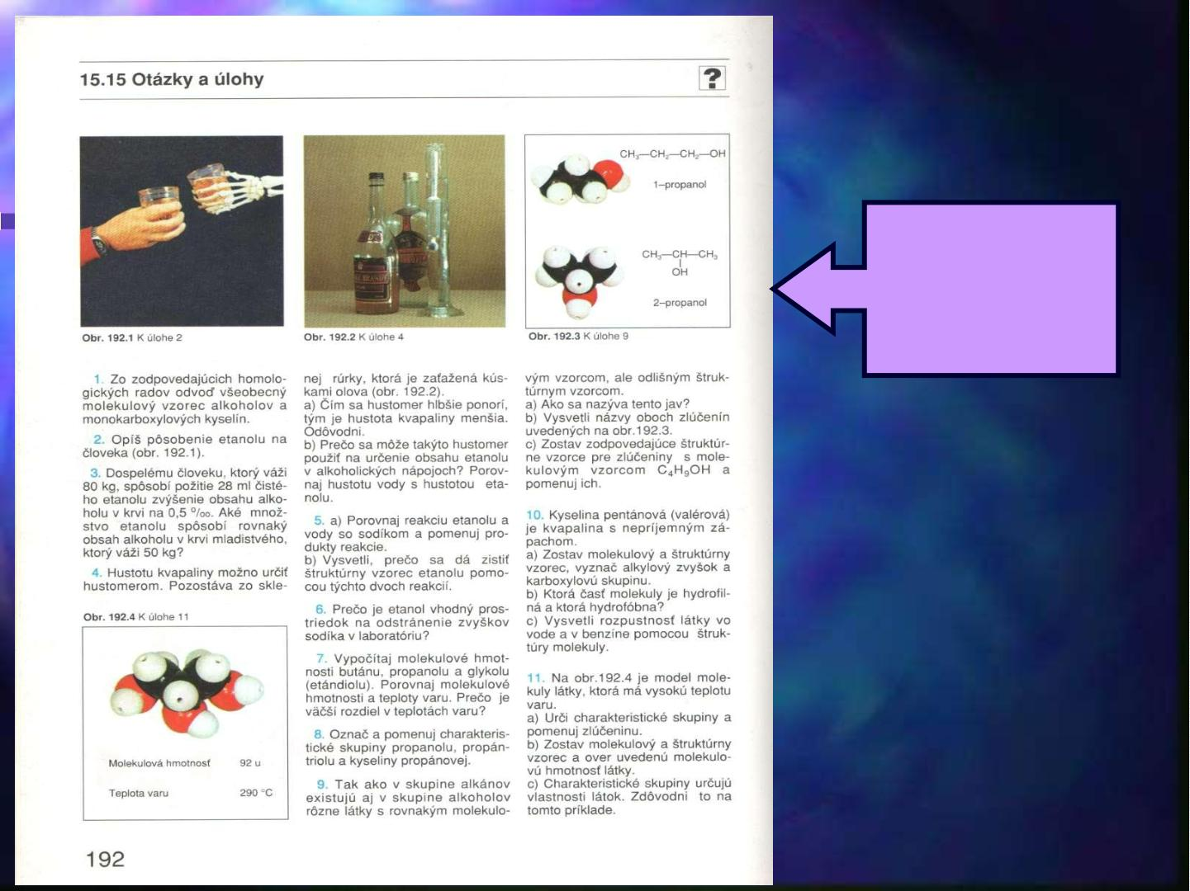
Otázky a úlohy
- součást
zpětnovazebního
aparátu učebnice
Ukázka z učebnice -
GREB, E., kol.: Chémia
pre ZŠ, Slov.PN, 1995
21 / 23

Slide 23
Zásady pro řešení úloh v chemii
1. Žáci mají chápat obsah úlohy – učitel přečte nebo
prezentuje písemně, dá zopakovat žákovi, doplní
schématem, obrázkem apod.
2. Realizace zápisu daných hodnot (přehledný zápis,
převod jednotek apod.) NEZANEDBÁVAT!!!
3. Analýza podmínek a jevů, které mají vliv na řešení úlohy
4. V případě několika možných variant řešení tolerovat
žákům jejich způsob; (učitel zdůvodní vlastní použitý
způsob žákům)
5. Formulace odpovědi – jeden z dokumentů porozumění
učivu (pouhý výpočet může číselně odpovídat
správnému výsledku i při náhodně realizovaných
početních operacích s zadanými hodnotami)
22 / 23

Slide 24
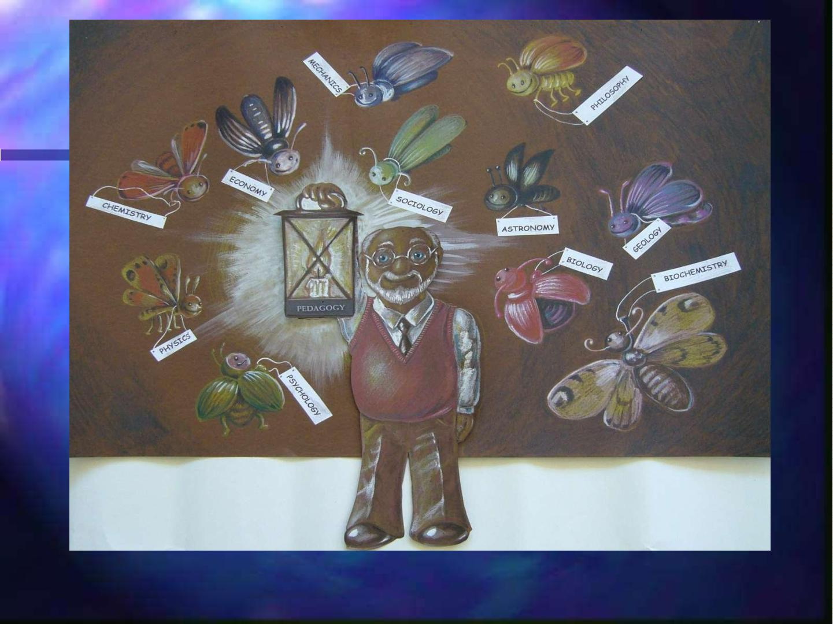
Děkuji za pozornost!
Zdroj obrázku: autorův archiv
23 / 23

